Slide 1
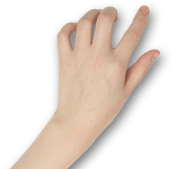
GÜZELYALI
İMAM HATİP
ORTAOKULU
İMAM HATİPLİ OLMAK
Kurum Kodu: 753081

Slide 2
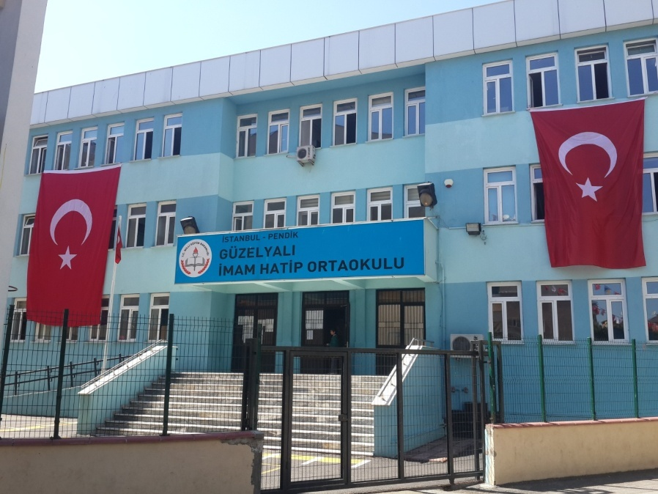
OKULUMUZ
GÜZELYALI İMAM HATİP ORTAOKULU
Tarihçe
Okulumuz 2013 - 2014 Eğitim öğretim yılında faaliyetlerine başlamış olup, ilk mezunlarını 2017 tarihinde vermiştir.
18 dersliğin bulunduğu okulumuzda, 2015 - 2016 Eğitim öğretim yılından itibaren ikili öğretim uygulanmaktadır.
Güzelyalı İmam Hatip Ortaokulu olarak, idealist öğretmen kadromuzla her geçen gün başarı grafiğimizi yükseltmekte ve geleceğimizi emanet edeceğimiz çocuklarımıza, yaşadıkları çağın bilgi ve becerilerini vermekteyiz.

Slide 3
VİZYONUMUZ
01
Millî ve manevî değerlerine bağlı,
02
Çalışkan, ailesine ve topluma duyarlı,
03
Kendi kültürüyle bütünleşmiş, farklı kültürlerle barışık,
04
Ülkesine ve insanlığa faydalı olma idealinde, güzel ahlâklı bireyler yetiştirmektir.

Slide 4
MİSYONUMUZ
Öğrencilerimizi, akademik ve bilimsel başarılarının yanı sıra bedensel, zihinsel ve ruhsal gelişimlerinin de desteklendiği, ilgi ve yetenekleri doğrultusunda yönlendirildikleri, sağlıklı, nitelikli ve güvenli bir eğitim ortamında
yetiştirmek.
Biliyoruz ki iyi yetiştirilmiş her öğrenci, geleceğimizin garantisidir.
İMAM
HATİP

Slide 5
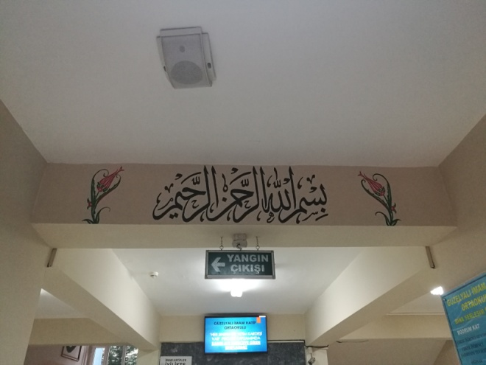
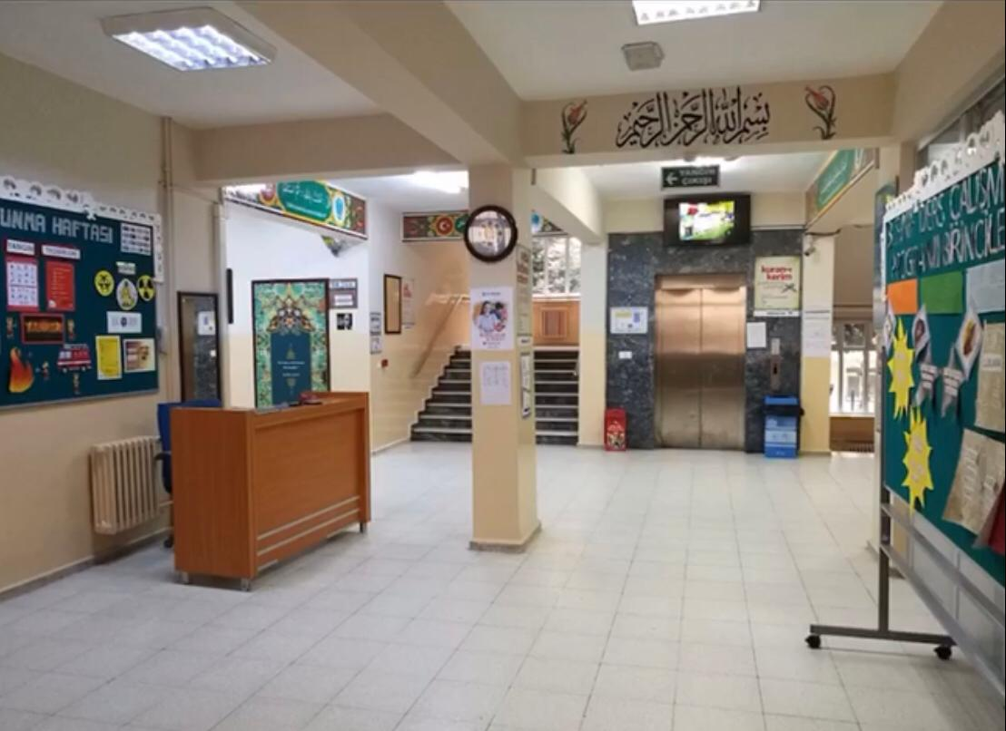
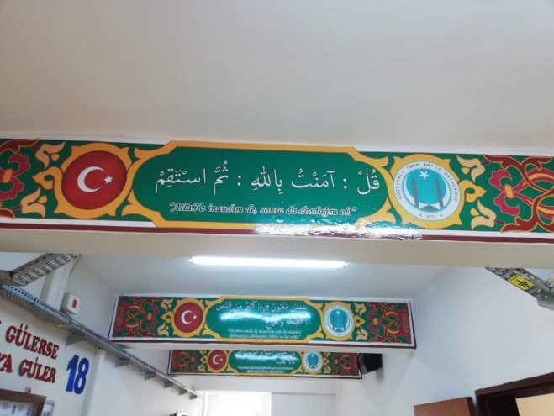
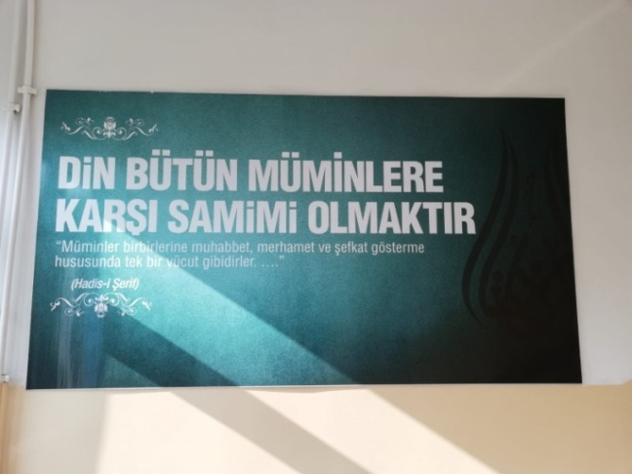
OKULUMUZ
01
04
02
03

Slide 6
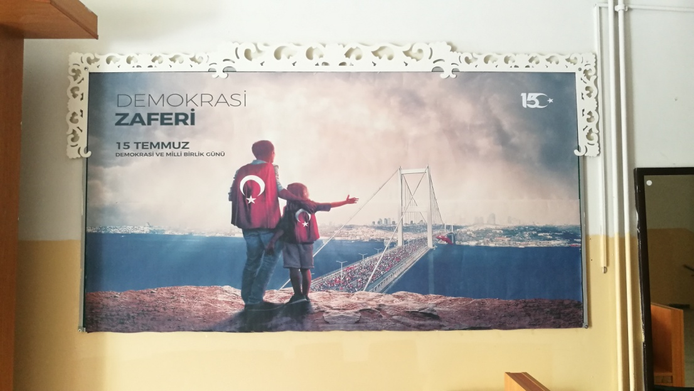
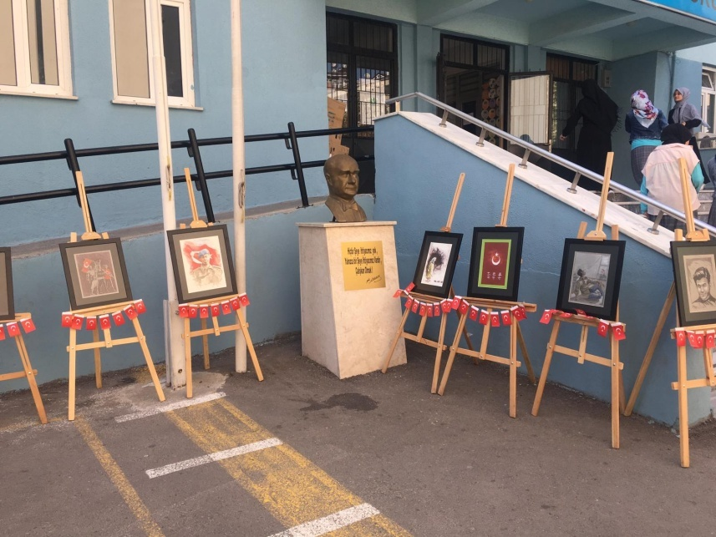
OKUL GİRİŞİ
15 TEMMUZ KÖŞEMİZ

Slide 7
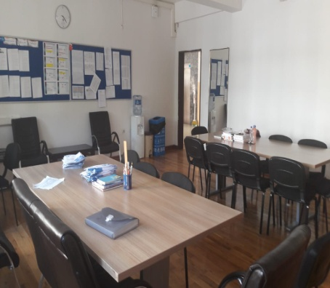
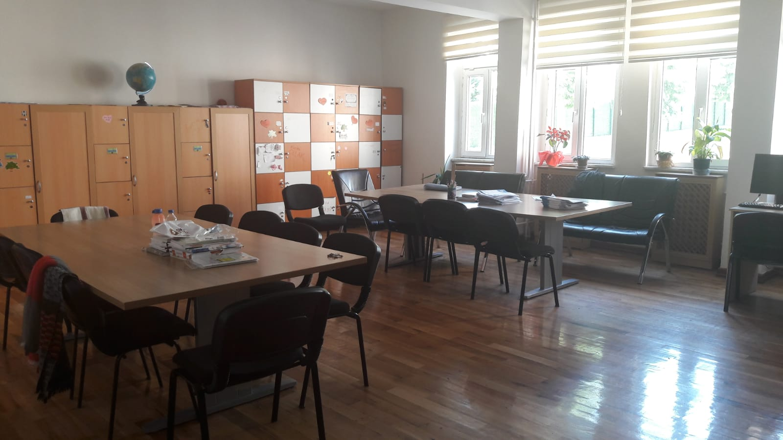
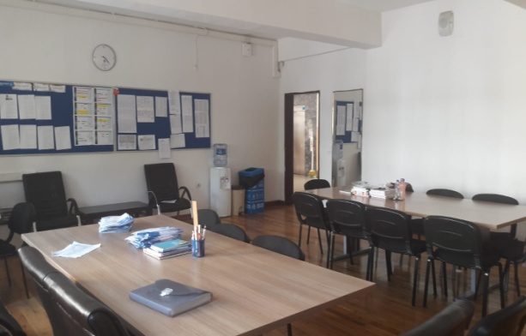
ÖĞRETMENLER ODASI

Slide 8
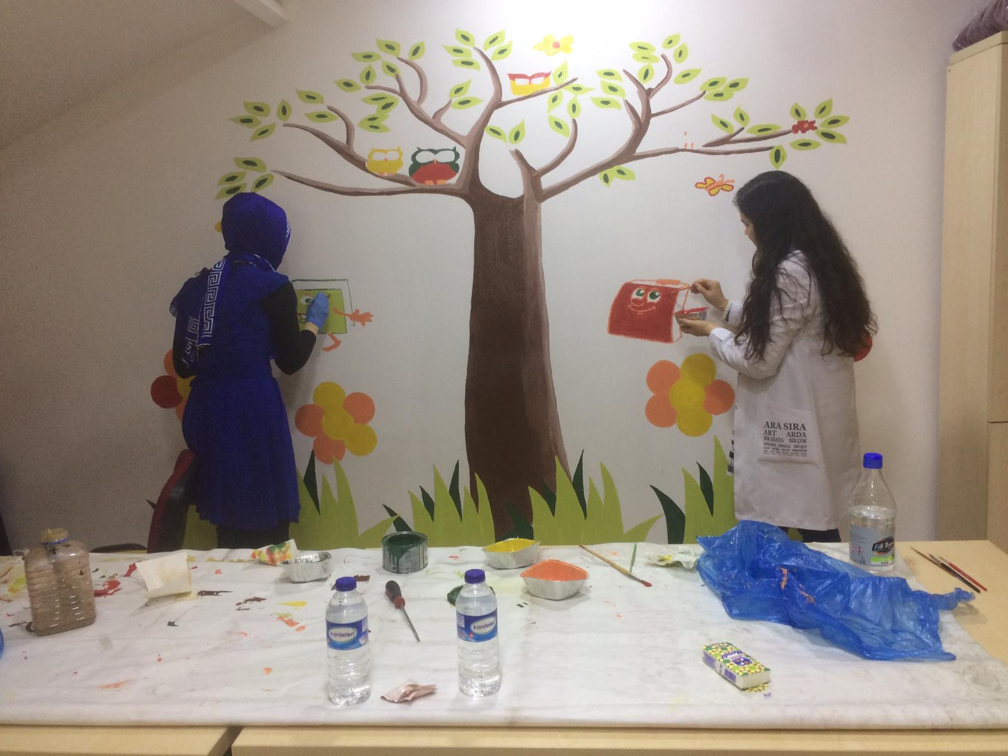
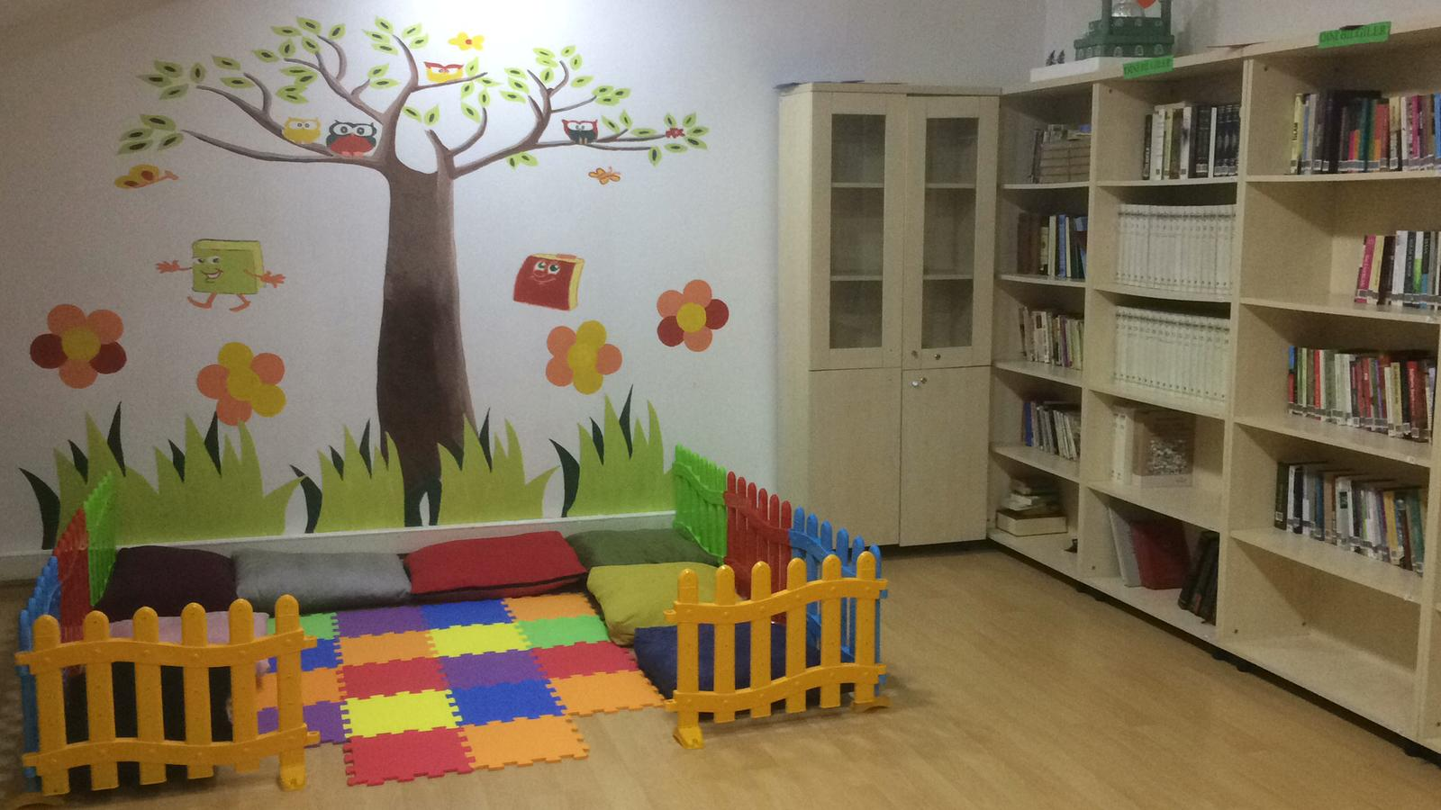
KÜTÜPHANEMİZ

Slide 9
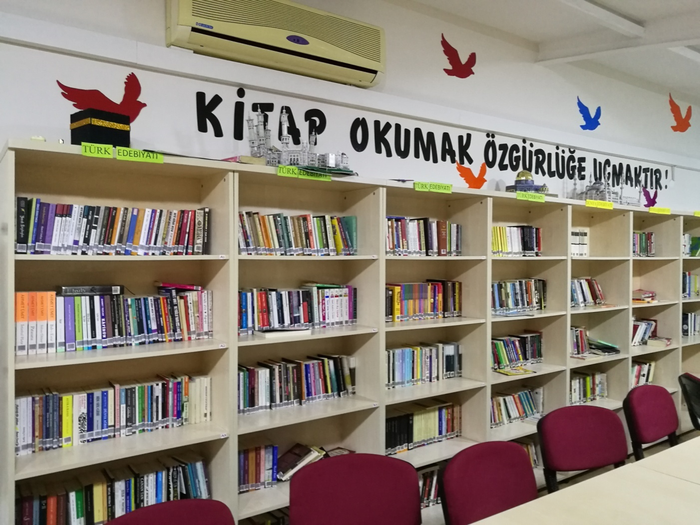
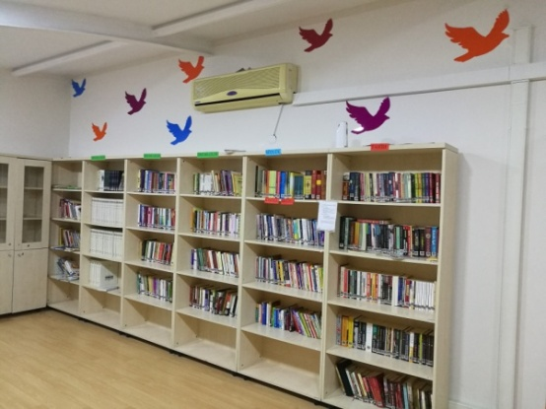
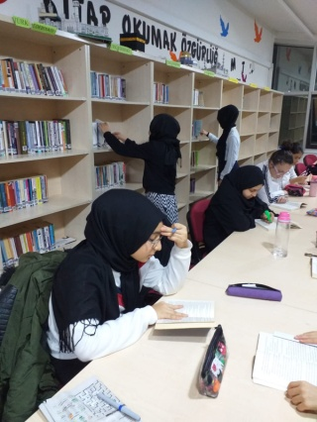
KÜTÜPHANEMİZ

Slide 10
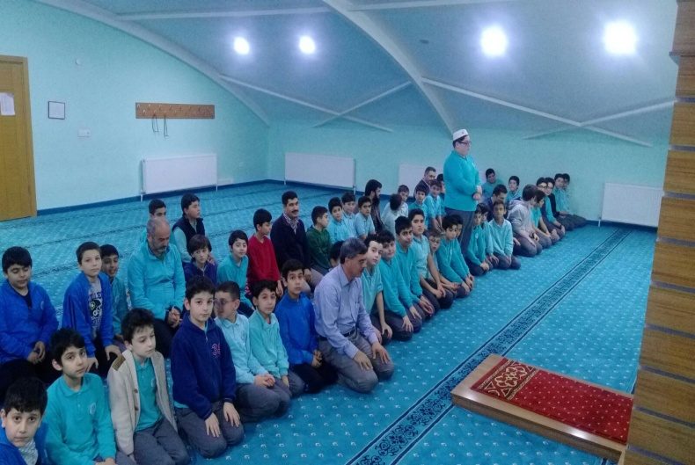
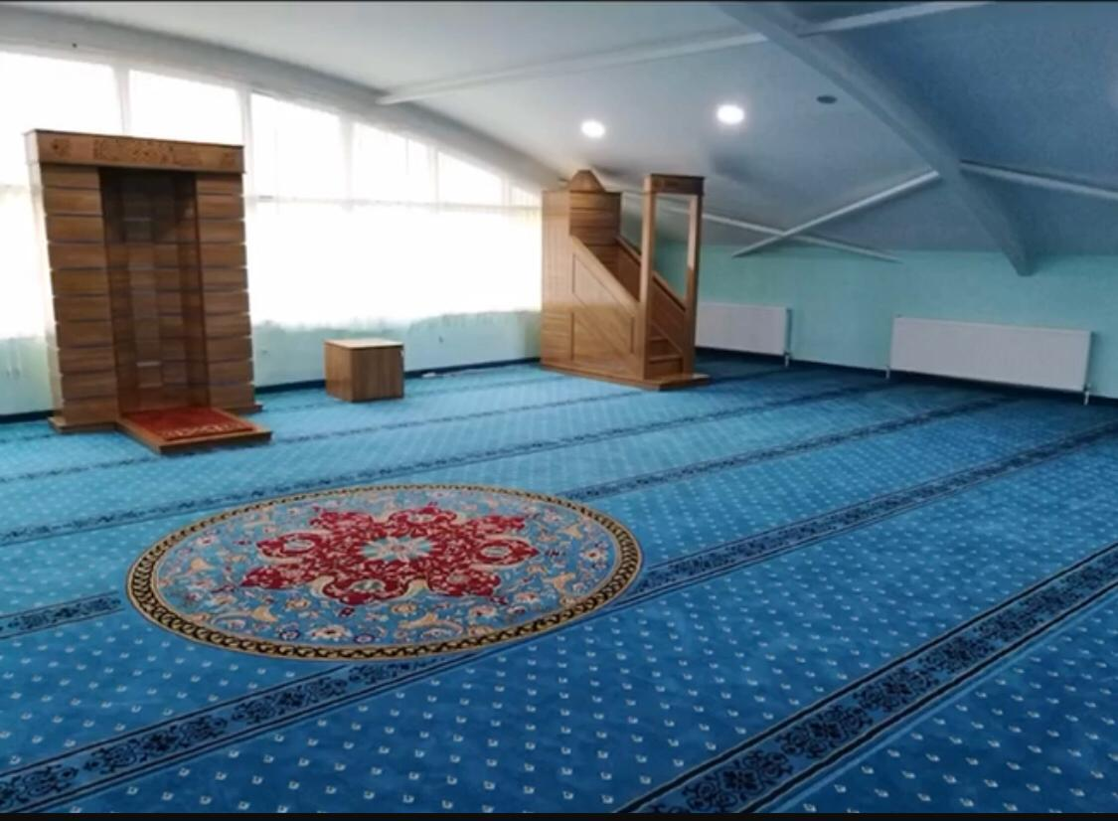
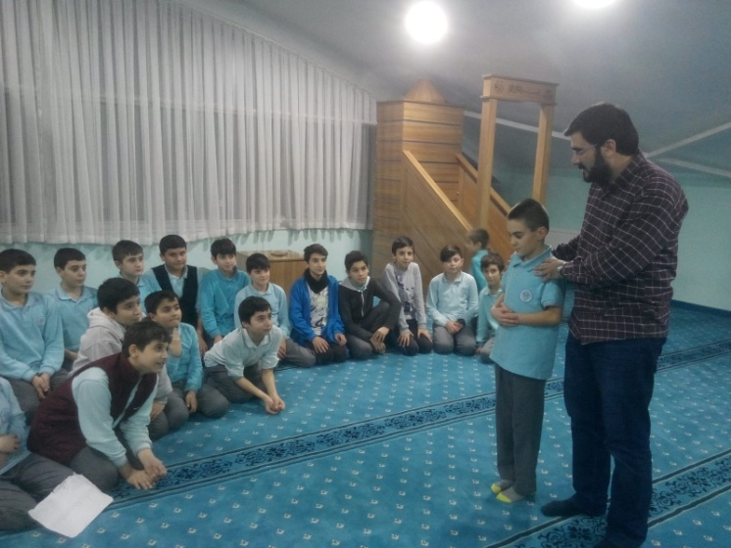
MESCİDİMİZ

Slide 11
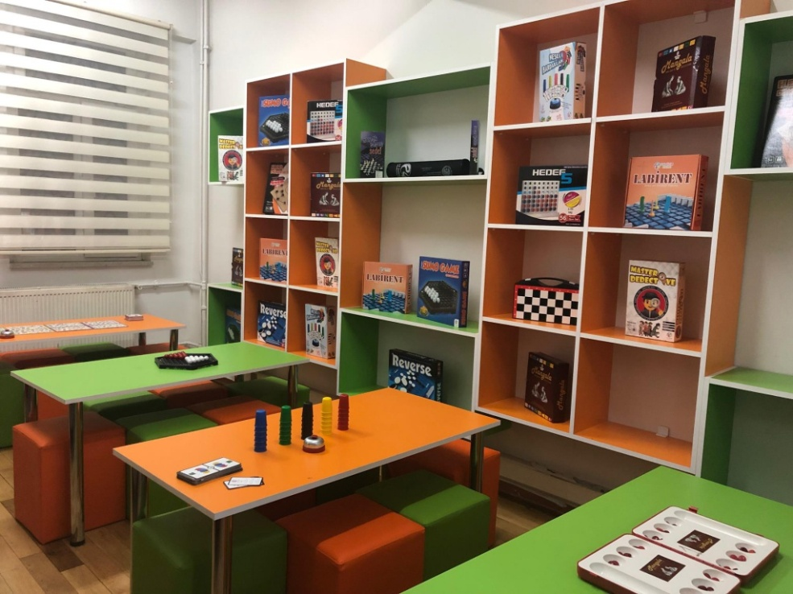
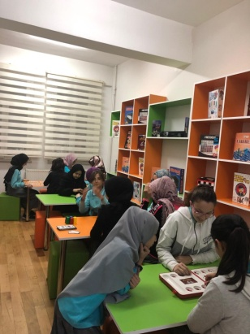
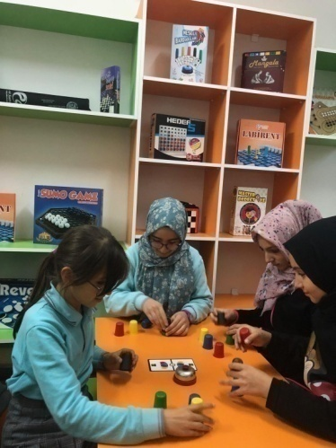
AKIL OYUNLARI SINIFI

Slide 12
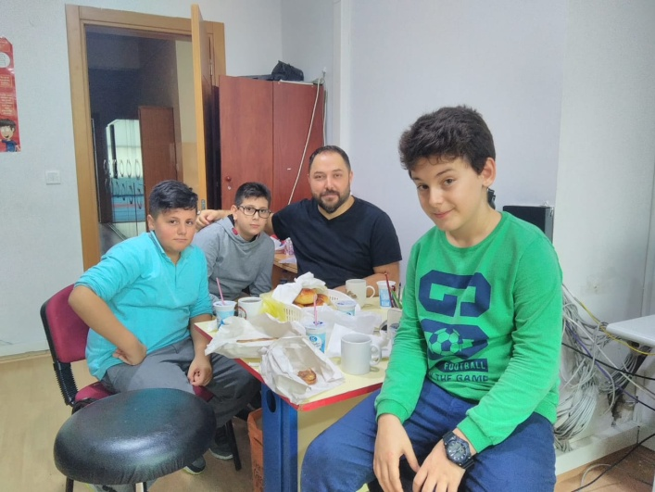
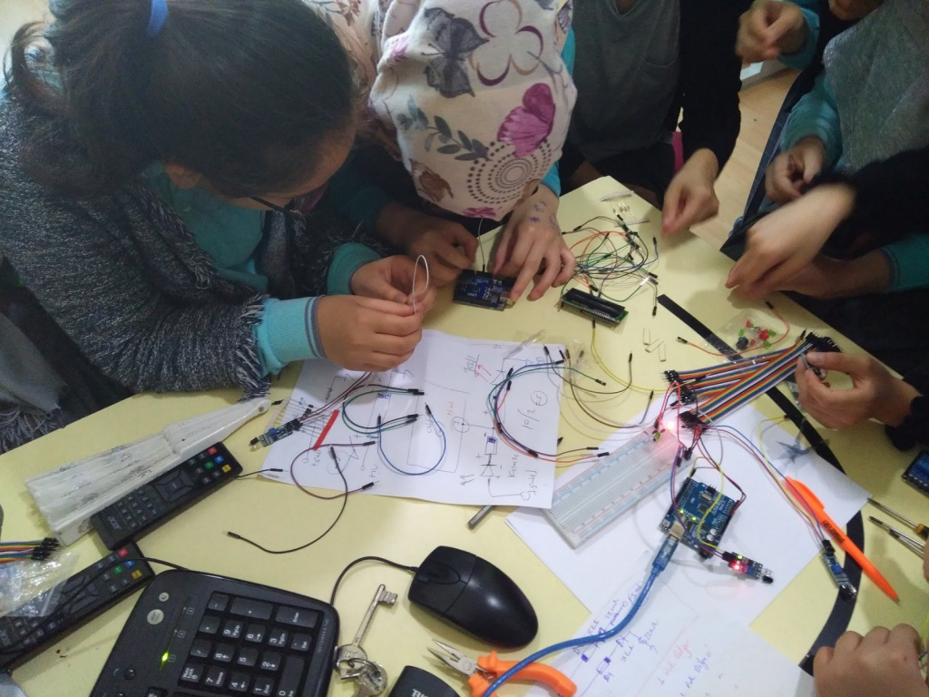
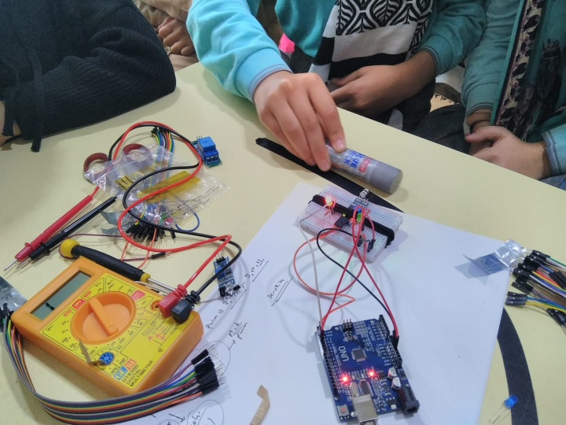
BİLİŞİM SINIFIMIZ

Slide 13
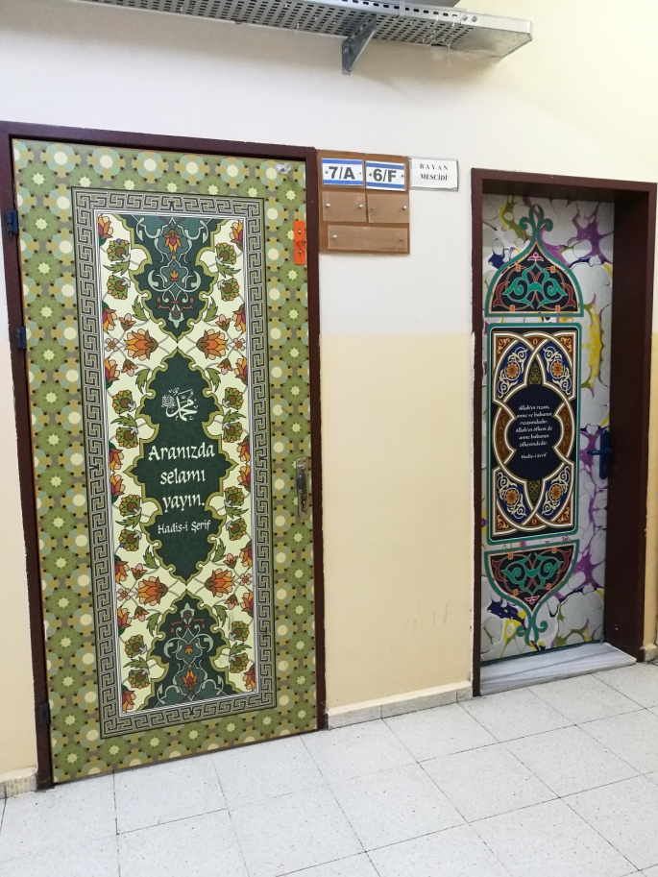
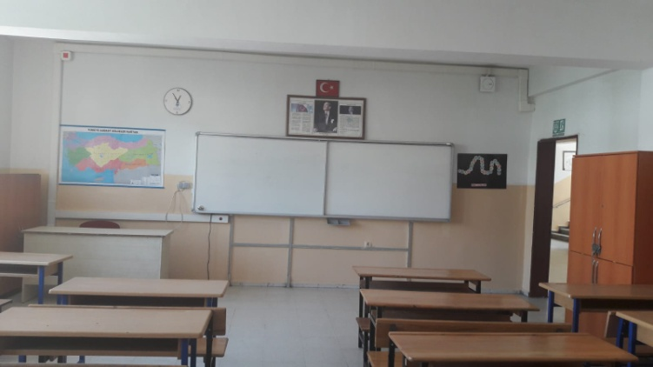
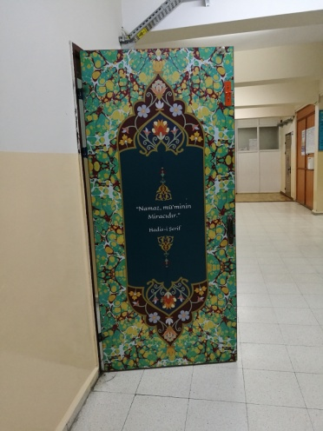
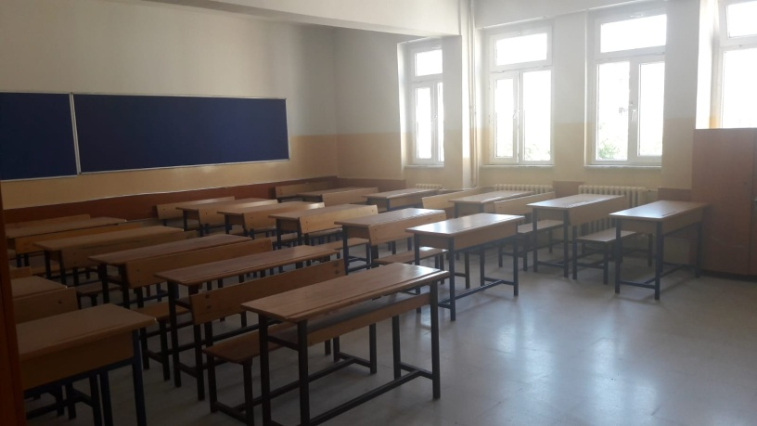
SINIFLARIMIZ

Slide 14
PERSONEL SAYIMIZ
MÜDÜR
1
Veli AYDIN
MÜDÜR YARDIMCISI
1
Mevlüt ER
33
ÖĞRETMENLERİMİZ
3
YARDIMCI HİZMETLER

Slide 15
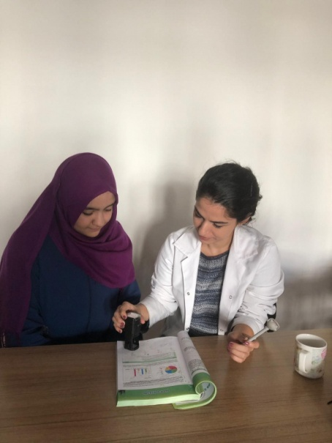
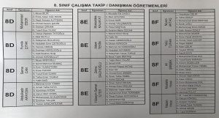
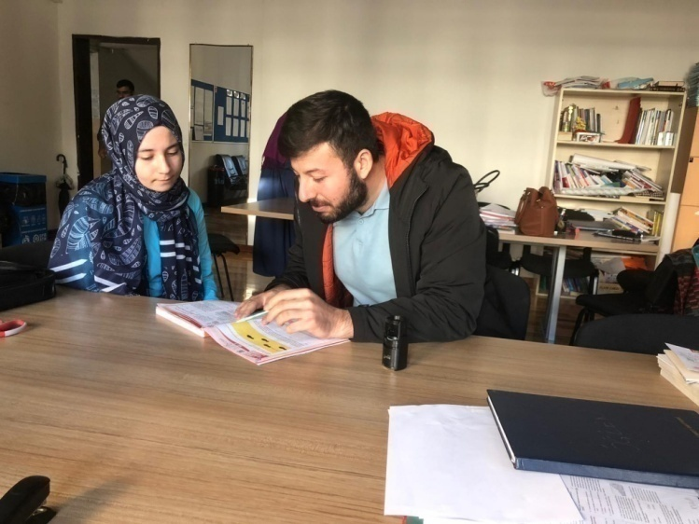
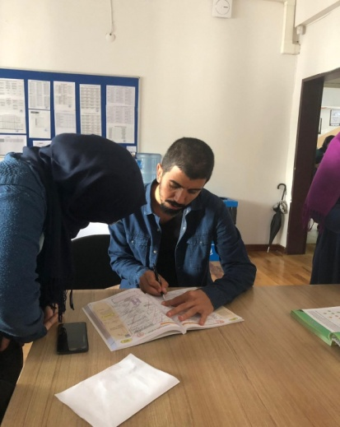
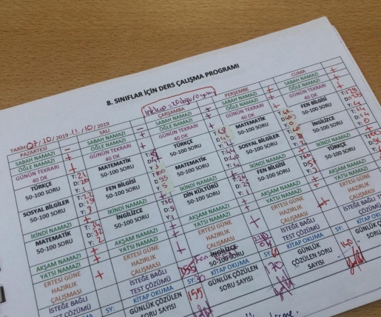
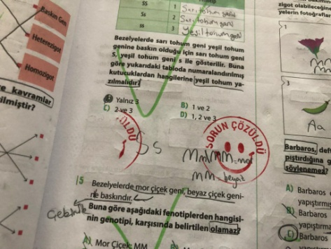
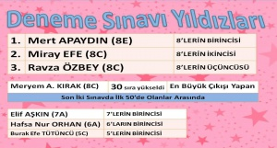
LGS SINAVI HAZIRLIK ÇALIŞMALARIMIZ

Slide 16
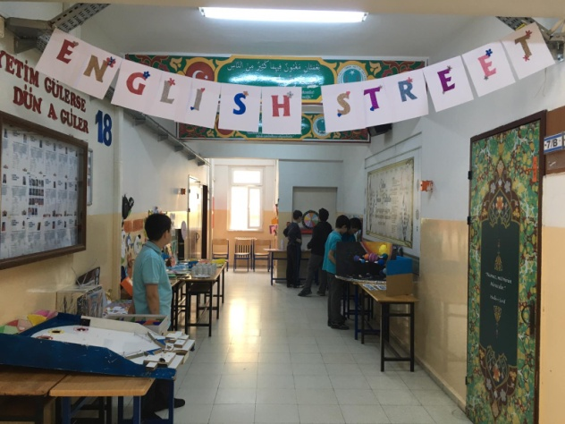
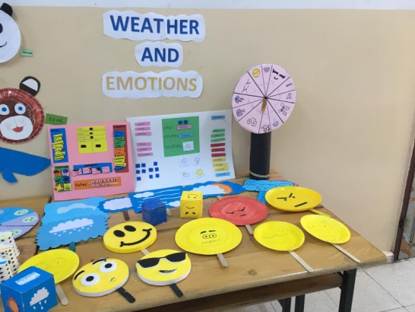
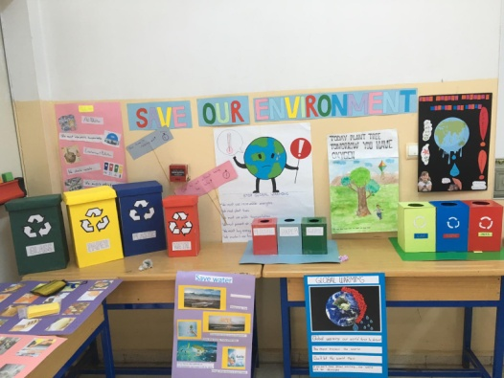
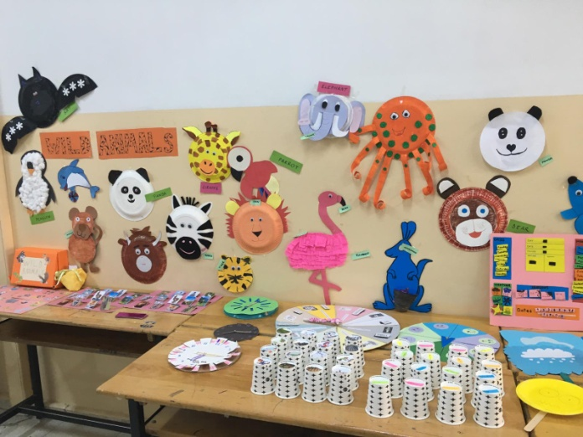
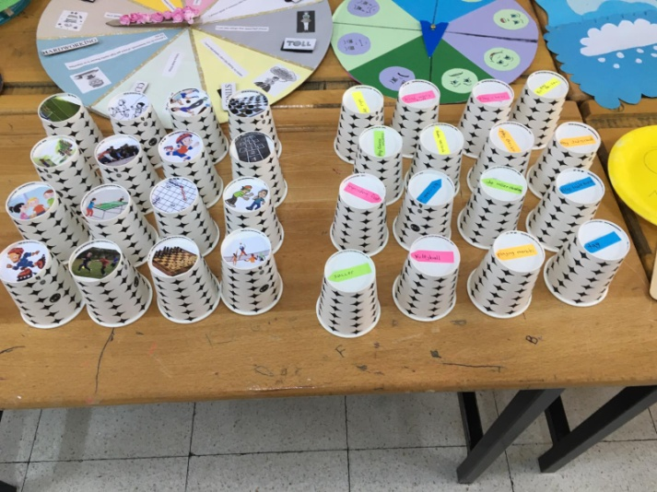
İNGİLİZCE DERSİ ETKİNLİKLERİMİZ

Slide 17
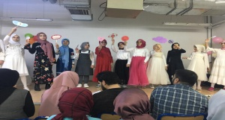
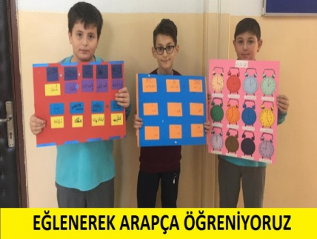
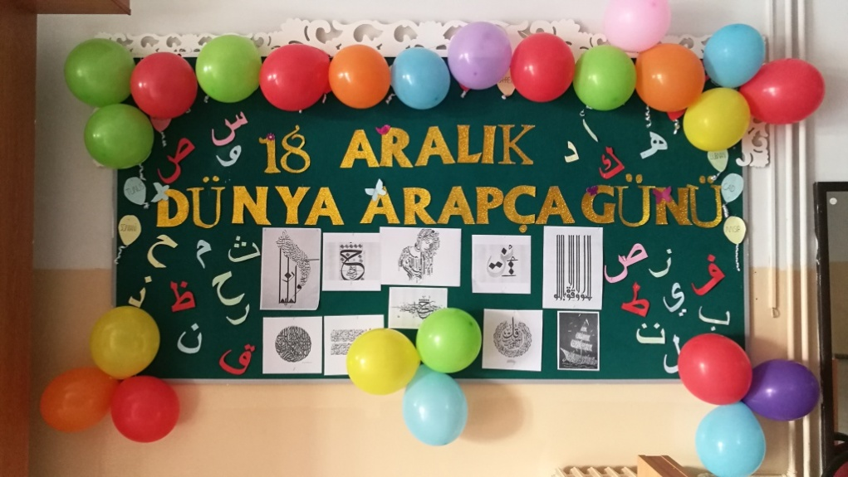
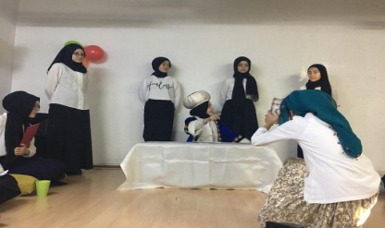
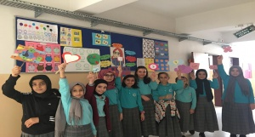
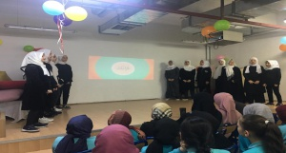
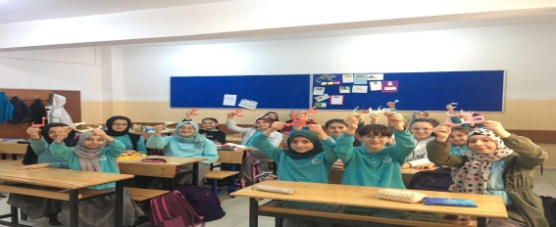
ARAPÇA ETKİNLİKLERİMİZ

Slide 18
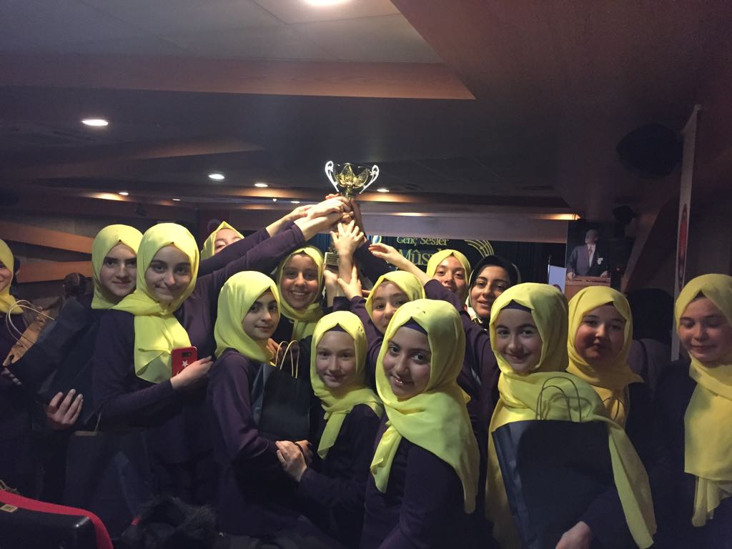
GENÇ SESLER İL BİRİNCİLİĞİ

Slide 19
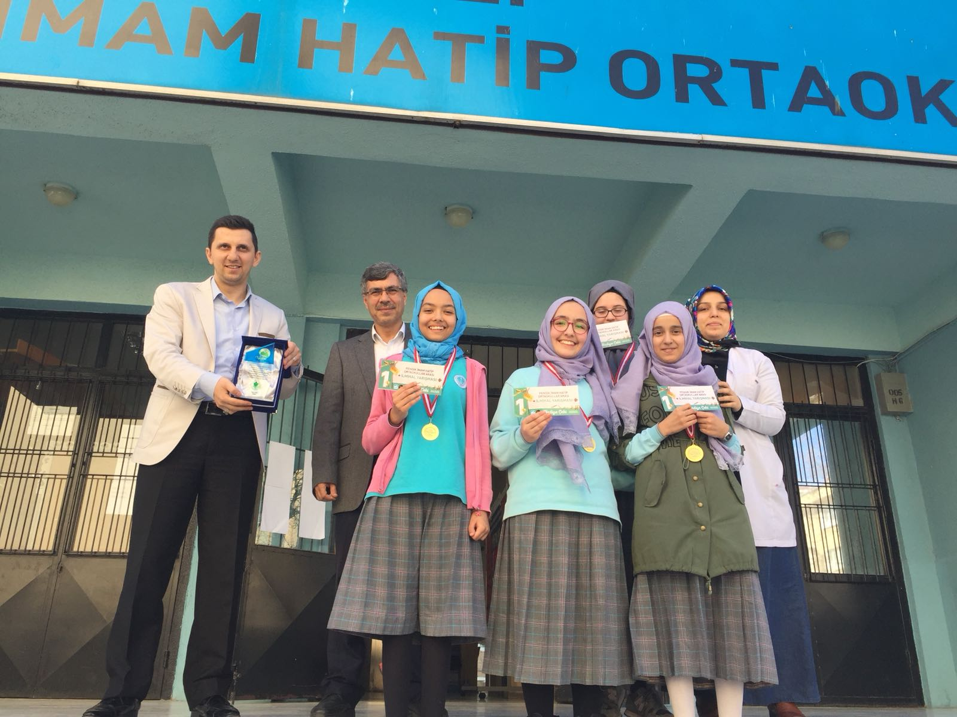
İLMİHAL YARIŞMASI İLÇE BİRİNCİLİĞİ

Slide 20
SİYER YARIŞMASI İLÇE İKİNCİLİĞİ

Slide 21
TAEKWONDO İL ÜÇÜNCÜLÜĞÜ

Slide 22
HADİS EZBERLEME VE KURAN-I KERİMİ GÜZEL OKUMA YARIŞMALARI

Slide 23
OKUL TANITIM GEZİLERİMİZ

Slide 24
KİTAP FUARI GEZİMİZ

Slide 25
KİTAP OKUMA GRUBU ETKİNLİKLERİMİZ

Slide 26
SPORTİF FAALİYETLERİMİZ

Slide 27
SPORTİF
FAALİYETLERİMİZ

Slide 28
KÜLTÜR SANAT ETKİNLİKLERİMİZ

Slide 29
HER SINIFIN BİR
YETİM KARDEŞİ
VAR

Slide 30
SİNEMA ETKİNLİĞİMİZ

Slide 31
GÜZELYALI
İMAM HATİP
ORTAOKULU’NDAN
MEHMETÇİĞE
SELAM
OLSUN

Slide 32
GİHO’DAN KADRAJA YANSIYANLAR

Slide 33
GİHO’DAN KADRAJA YANSIYANLAR

Slide 34
PROJELERİMİZ
DANIŞMANLIK SİSTEMİ
OKUMA GRUPLARI
。
KALİTE TAKİP
SİSTEMİ
EVİN
OKULA YAKINLAŞMASI

Slide 35
OKUL İLETİŞİM BİLGİLERİ
A
ADRES
E-POSTA
Güzelyalı Mah. Sevinçler Sok. No: 18/1 Pendik/ İSTANBUL
pendikgiho@gmail.com
B
C
WEB ADRESi
D
TELEFON
http://guzelyaliiho.meb.k12.tr/
(216) 494 3707

Slide 36
2
0
2
0
PPT模板下载：www.1ppt.com/moban/ 行业PPT模板：www.1ppt.com/hangye/
节日PPT模板：www.1ppt.com/jieri/ PPT素材下载：www.1ppt.com/sucai/
PPT背景图片：www.1ppt.com/beijing/ PPT图表下载：www.1ppt.com/tubiao/
优秀PPT下载：www.1ppt.com/xiazai/ PPT教程： www.1ppt.com/powerpoint/
Word教程： www.1ppt.com/word/ Excel教程：www.1ppt.com/excel/
资料下载：www.1ppt.com/ziliao/ PPT课件下载：www.1ppt.com/kejian/
范文下载：www.1ppt.com/fanwen/ 试卷下载：www.1ppt.com/shiti/
教案下载：www.1ppt.com/jiaoan/ PPT论坛：www.1ppt.cn
güzelyalI İMAM HATİP ORTAOKULU

